Slide 1
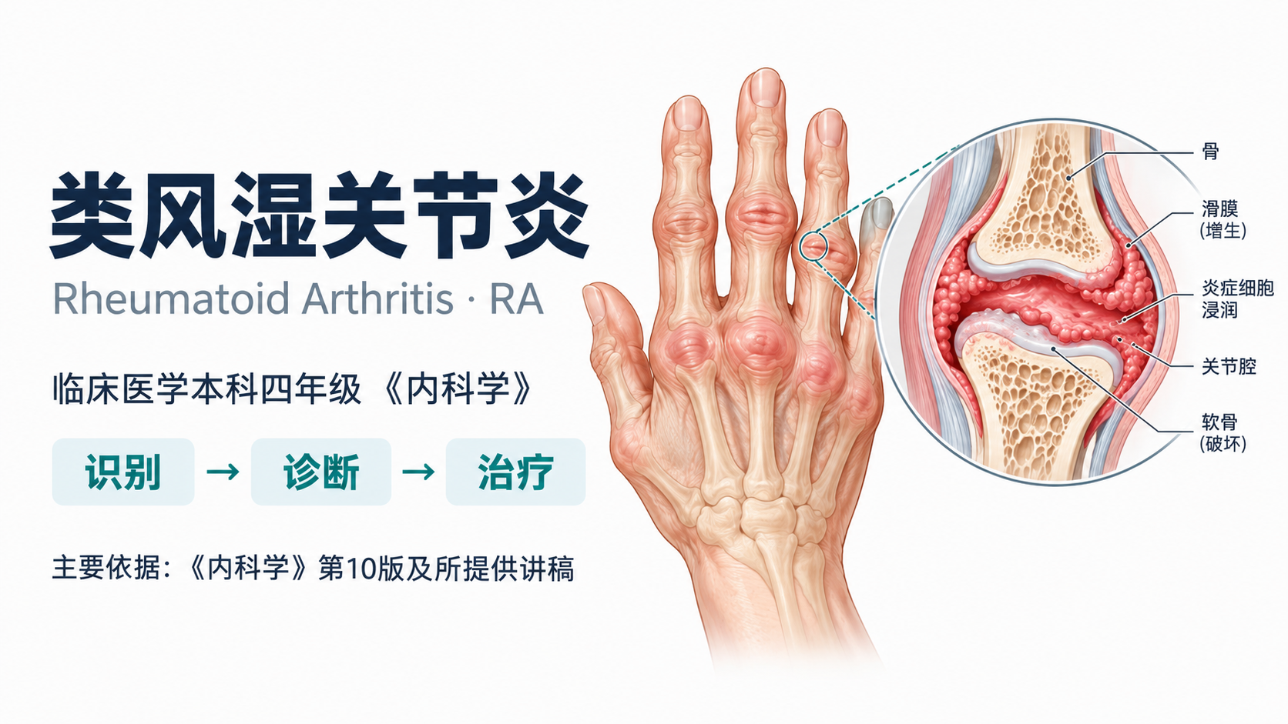
Notes:
### PPT 1｜类风湿关节炎
PPT展示：
**类风湿关节炎（Rheumatoid Arthritis，RA）**
关键词：慢性炎症性关节炎、滑膜炎、自身免疫、关节破坏、早期治疗。
教师开场：
“同学们，今天我们学习一种在风湿免疫科非常重要的疾病——类风湿关节炎。很多人认为类风湿关节炎就是关节疼痛，但实际上，它是一种以滑膜炎为主要表现、可能累及多个器官和系统的慢性自身免疫性疾病。
今天我们围绕一个临床病例，重点解决三个问题：怎样识别RA？怎样诊断RA？怎样治疗RA？”

Slide 2
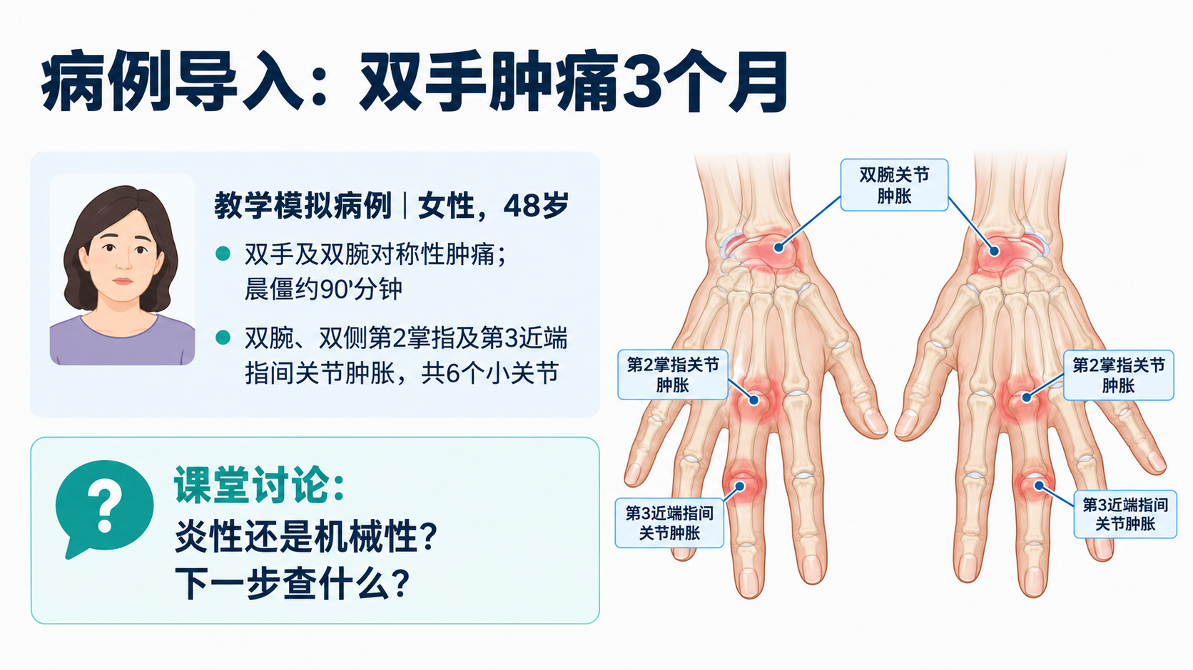
Notes:
### PPT 2｜病例导入：一位手指肿痛的患者
**病例（教学模拟，不是真实患者资料）**
女性，48岁，因“双手及双腕关节反复肿痛3个月”就诊。
现病史：
- 双手掌指关节、近端指间关节及双腕关节疼痛。
- 双侧关节症状基本对称。
- 每天晨起双手僵硬，约90分钟后逐渐缓解。
- 活动后僵硬减轻，但仍有疼痛。
- 最近一个月握拳困难，拧毛巾费力。
体格检查：双腕、双侧第2掌指关节和第3近端指间关节肿胀、压痛，共6个小关节受累。
课堂提问：
1. 这位患者属于炎性关节痛还是机械性关节痛？
2. 哪些症状提示可能存在RA？
3. 下一步需要安排哪些检查？
教师讲解：
“首先观察关节受累的部位、分布和疼痛特点。这个病例有对称性小关节肿痛、晨僵时间长、病程超过6周三个重要线索。它们提示炎性关节炎，并高度怀疑RA，但目前还不能仅凭症状确诊。我们先保留这个病例，学习完后再做判断。”
---
## 第二部分：概述、病因、发病机制与病理（17分钟）

Slide 3
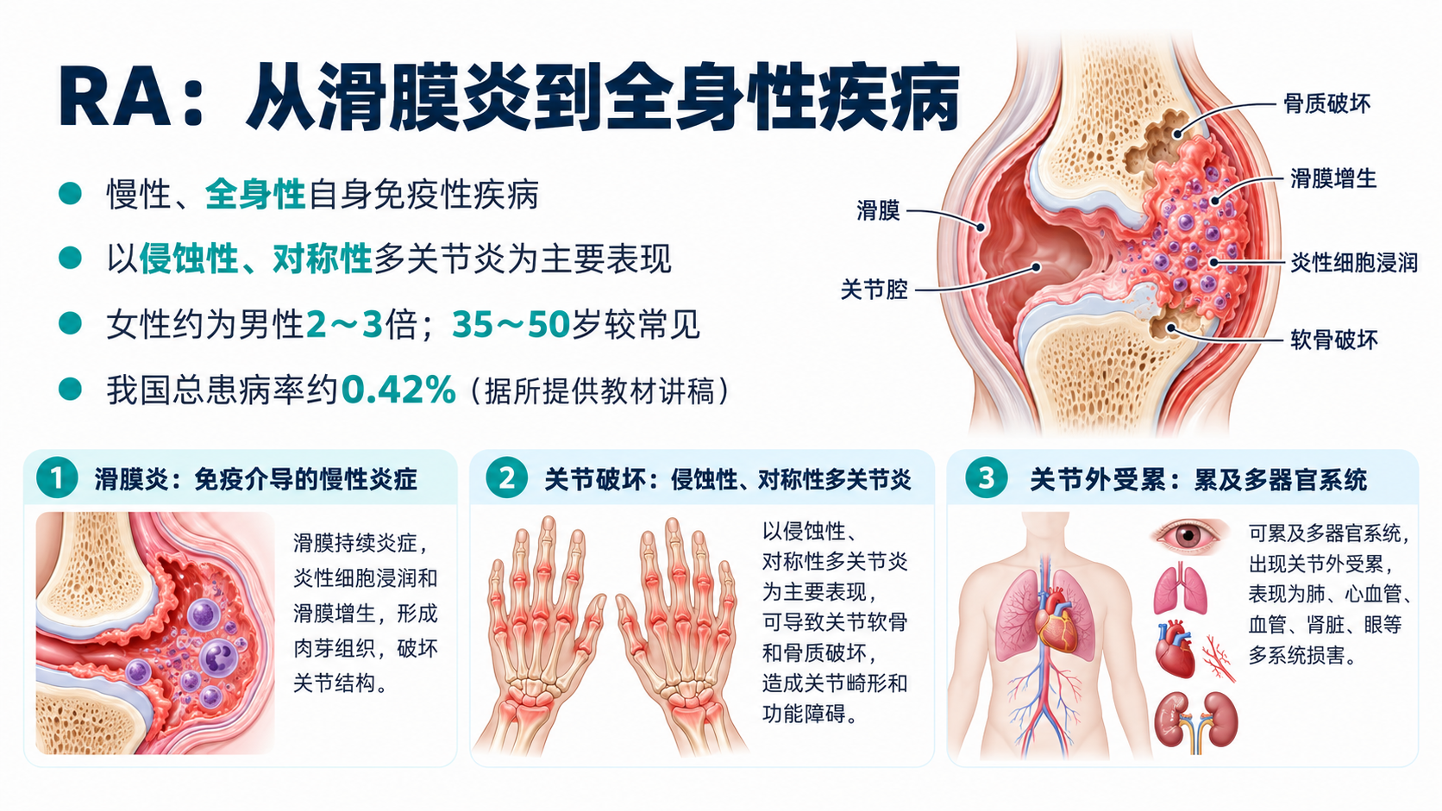
Notes:
### PPT 3｜RA的概念与流行病学
PPT展示：
**定义：** 类风湿关节炎是一种慢性、全身性自身免疫性疾病，以侵蚀性、对称性多关节炎为主要临床表现。
主要特点：
- 慢性、反复发作或持续进展。
- 以关节滑膜炎为主要病理基础。
- 可发生软骨破坏和骨侵蚀。
- 可累及肺、心血管、血液等关节外器官及系统。
- 不及时治疗可能出现关节畸形和功能障碍。
教材流行病学知识：
- 女性多见，女性发病约为男性的2～3倍。
- 可发生于各年龄段，以35～50岁较常见。
- 教材记载我国RA总患病率约0.42%。
教师讲解：
“RA和骨关节炎不是同一种疾病。RA以自身免疫介导的滑膜炎为主要特点，骨关节炎则涉及整个关节的退变与低度炎症等过程。RA不仅会引起疼痛，还可能造成不可逆的关节结构破坏。因此，临床治疗的目标不能只停留在缓解疼痛上。”

Slide 4
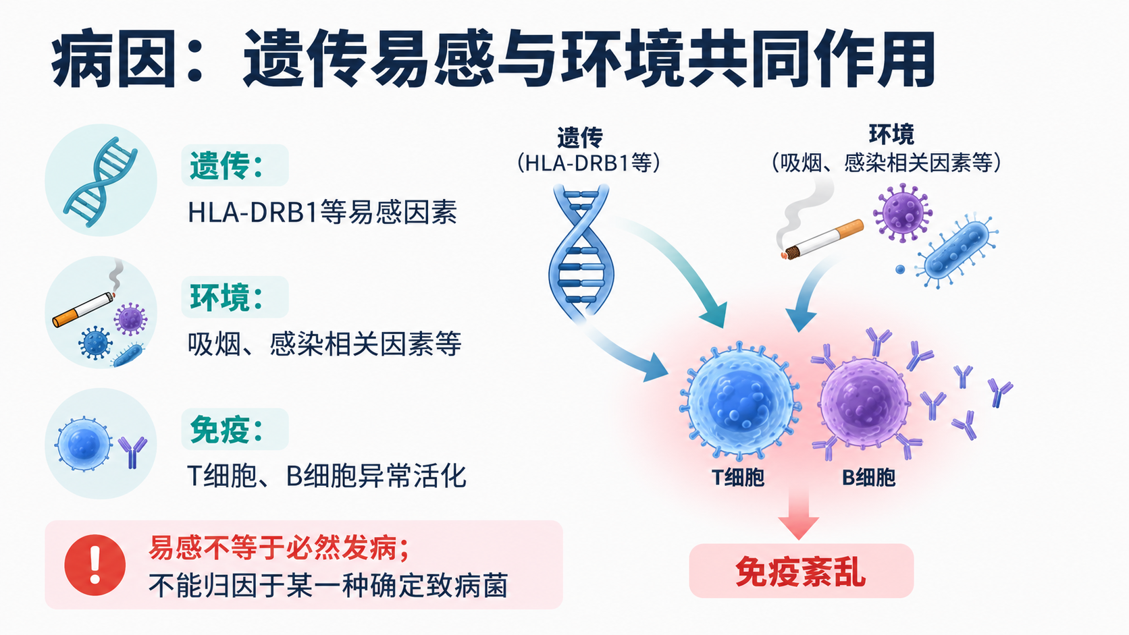
Notes:
### PPT 4｜RA的病因
PPT展示：
目前RA的确切病因尚未完全明确，认为与以下因素有关：
1. 遗传因素：HLA-DRB1等遗传易感性。
2. 环境因素：吸烟、感染相关因素及其他环境暴露。
3. 免疫紊乱：T细胞、B细胞等免疫细胞异常活化。
4. 多种因素共同作用：遗传易感基础上发生异常免疫反应。
教师讲解：
“为什么有些人患RA，而另一些人不患病？目前认为它不是某一个单独因素导致的。遗传因素决定一部分易感性，而环境因素可能参与疾病发生。需要强调，有遗传易感性并不意味着一定会患病，RA也不是简单的遗传病。”
课堂提问：“RA是不是由某一种细菌直接感染引起的？”
答案：不是。目前不能将RA归因于某一种确定的致病菌。

Slide 5
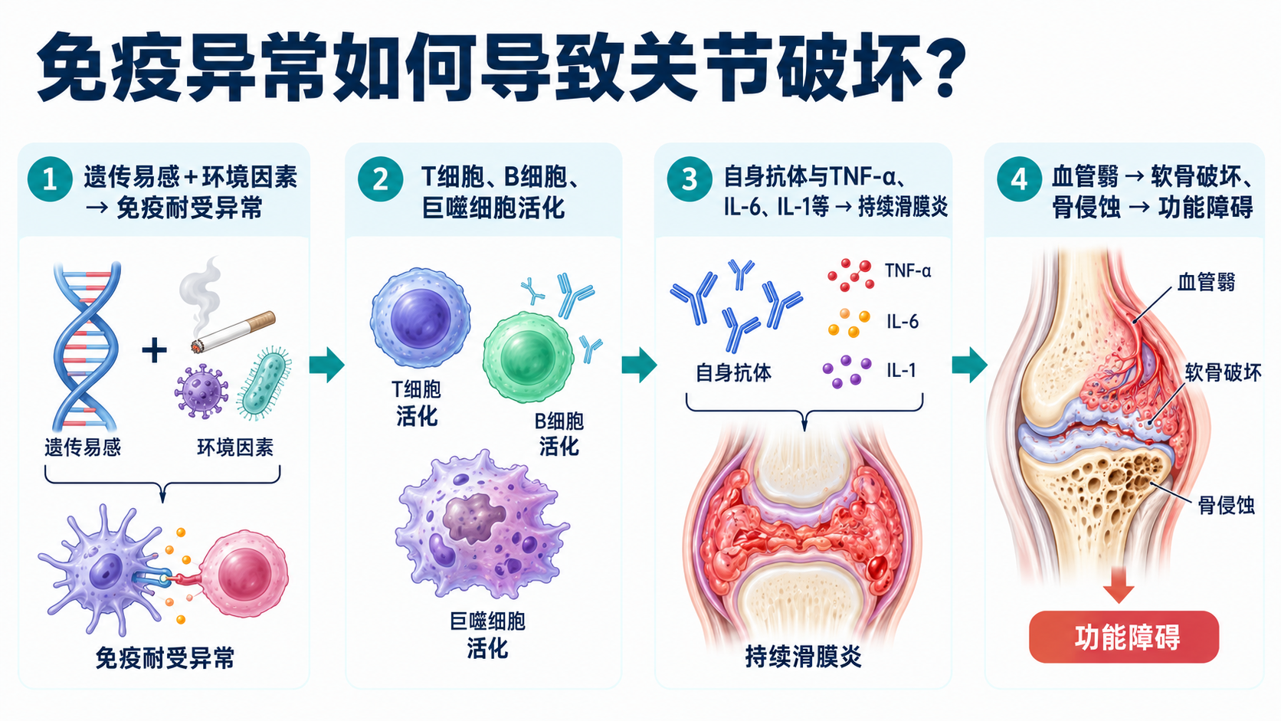
Notes:
### PPT 5｜RA的免疫发病机制
PPT核心流程：
遗传易感性＋环境因素
↓
免疫耐受异常及自身免疫反应
↓
CD4⁺ T细胞、B细胞、巨噬细胞等异常活化
↓
自身抗体形成及炎症介质释放
↓
TNF-α、IL-6、IL-1等参与炎症反应
↓
持续性滑膜炎
↓
血管翳形成、软骨破坏、骨侵蚀
↓
关节畸形与功能障碍
教师讲解：
“大家理解这个过程时，要抓住三个关键环节。
第一个环节是免疫系统异常活化，机体出现针对自身成分的异常免疫应答。
第二个环节是炎症细胞和细胞因子的参与。TNF-α、IL-6等炎症因子在RA持续性炎症中发挥重要作用。
第三个环节是结构破坏。持续炎症使滑膜组织异常增生，形成具有侵袭性的血管翳，进一步破坏关节软骨和骨组织。
这也解释了为什么RA可以采用针对特定细胞因子或免疫通路的靶向治疗。”
板书关键词：**免疫异常—滑膜炎—血管翳—骨侵蚀。**

Slide 6
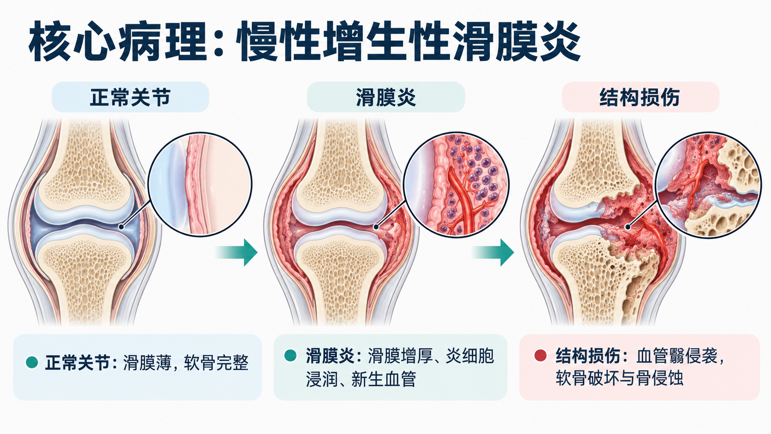
Notes:
### PPT 6｜RA的主要病理改变
PPT展示：
**核心病理：慢性增生性滑膜炎。**
主要病理变化：
- 滑膜细胞增生，滑膜组织增厚。
- 炎症细胞浸润。
- 新生血管形成。
- 血管翳形成。
- 关节软骨及骨组织遭到侵蚀。
教师讲解：
“RA最有代表性的病理改变是滑膜炎。正常情况下，滑膜较薄；发生RA后，滑膜组织增生，炎症细胞浸润，并形成血管翳。
可以把血管翳理解为一种具有侵袭性的增生性炎症组织，它能够参与关节软骨和骨组织的破坏。
在早期，患者可能主要表现为疼痛和肿胀；到了晚期，则可能出现明显的骨侵蚀、关节畸形和功能丧失。”
**这一页建议配正常关节、滑膜炎关节和骨侵蚀关节的对比示意图。**
---
## 第三部分：临床表现（20分钟）

Slide 7
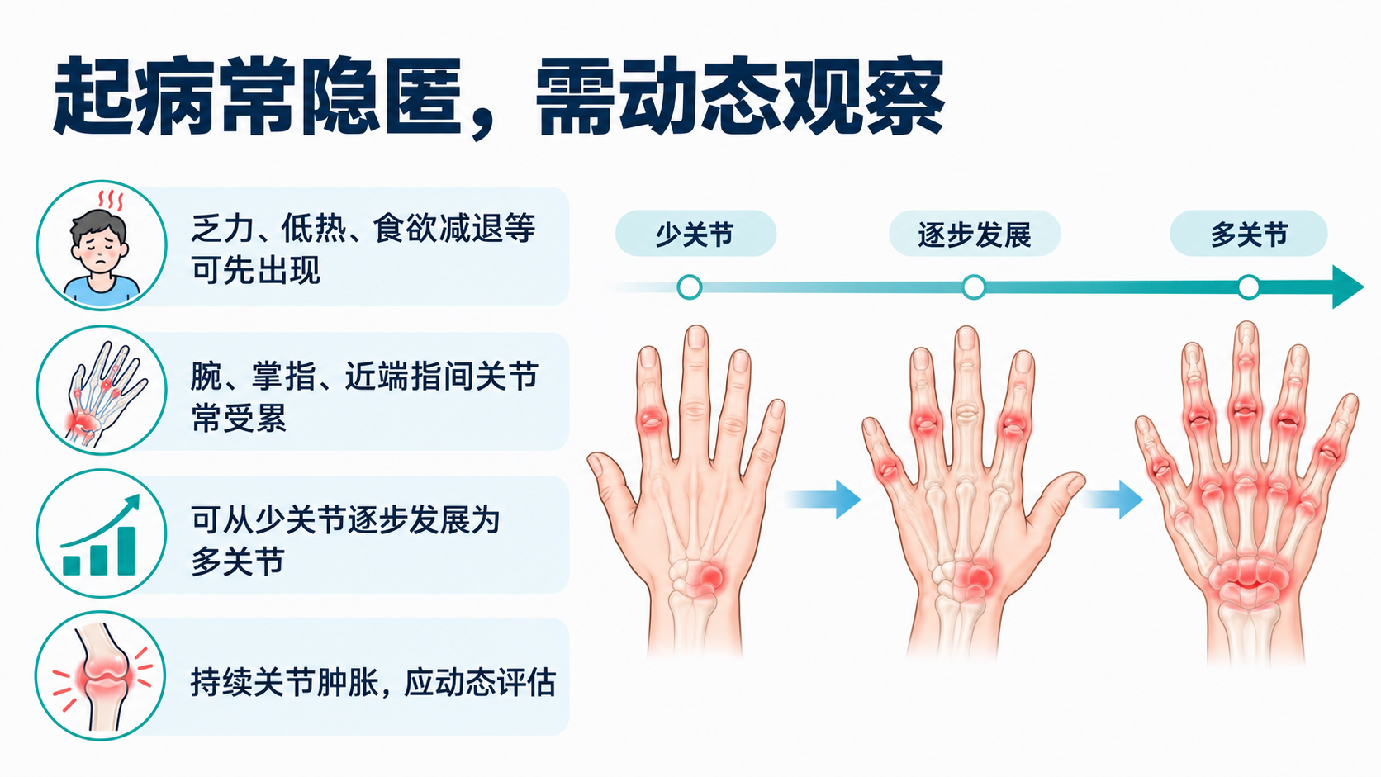
Notes:
### PPT 7｜RA的起病特点
PPT展示：
- 多数患者起病隐匿。
- 可有乏力、低热、食欲减退等全身症状。
- 关节症状常逐渐出现。
- 主要累及腕关节、掌指关节及近端指间关节。
- 可由少数关节发展为多关节受累。
教师讲解：
“RA患者不一定一开始就出现典型的双手多关节炎。有些患者先出现单关节或少关节症状，随后逐渐发展。因此，对持续存在的关节肿胀，应当结合病程进行动态评估。”

Slide 8
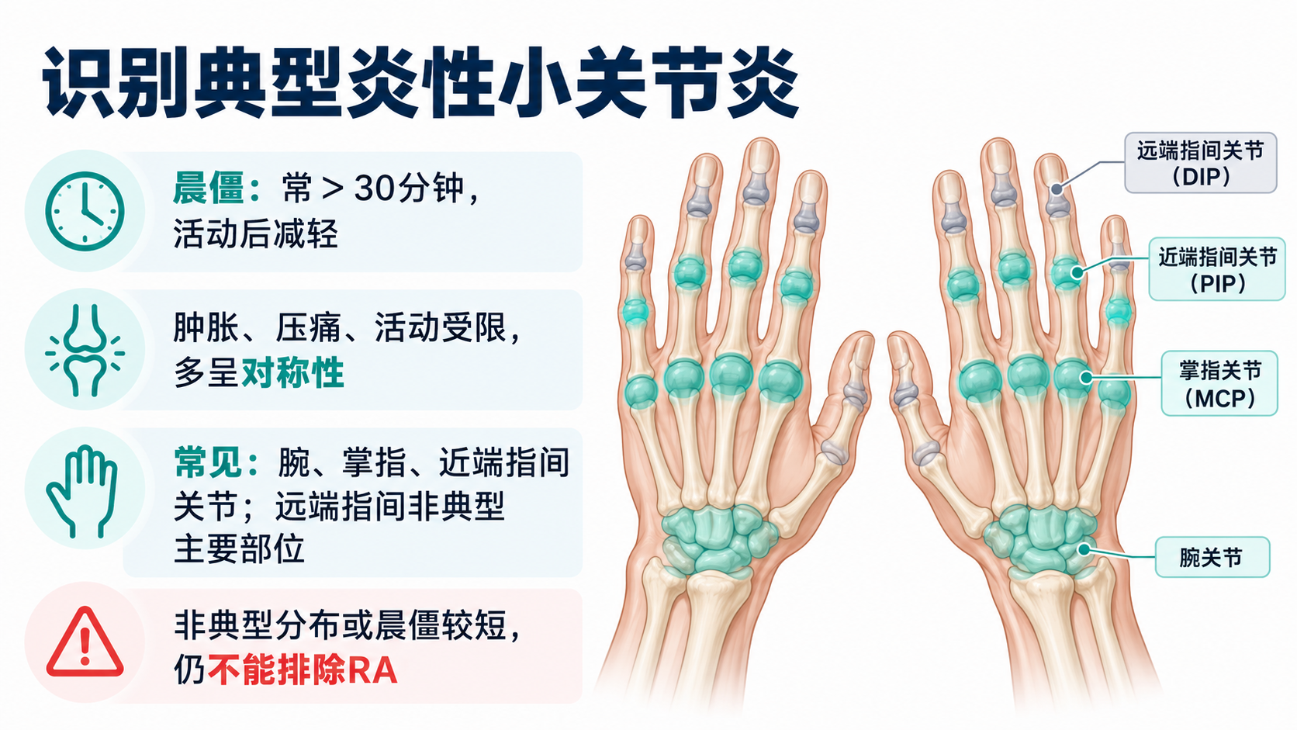
Notes:
### PPT 8｜关节表现：RA最重要的临床特征
PPT展示：
**1. 晨僵**
晨起关节僵硬、活动不灵活，活动后逐渐缓解。RA患者晨僵常持续30分钟以上，部分患者可超过1小时。
**2. 关节肿痛**
受累关节出现肿胀、压痛、疼痛及活动障碍，多呈对称性。
**3. 关节受累部位**
常见腕关节、掌指关节、近端指间关节，也可累及跖趾、膝、踝、肩等关节。
**4. 关节活动受限**
与疼痛、滑膜炎及后期关节结构破坏有关。
教师讲解：
“这一页是本科生必须掌握的内容。
首先是晨僵。要告诉患者，晨僵不是普通的早晨疲劳，而是关节长时间静止后出现的僵硬和活动困难。持续时间较长，提示炎性关节病的可能性。
其次是对称性小关节炎。大家要记住，RA经常累及掌指关节和近端指间关节，而远端指间关节不是RA的典型主要受累部位。
但不能反过来理解为不对称、晨僵时间短或者仅少关节受累就可以排除RA。”

Slide 9
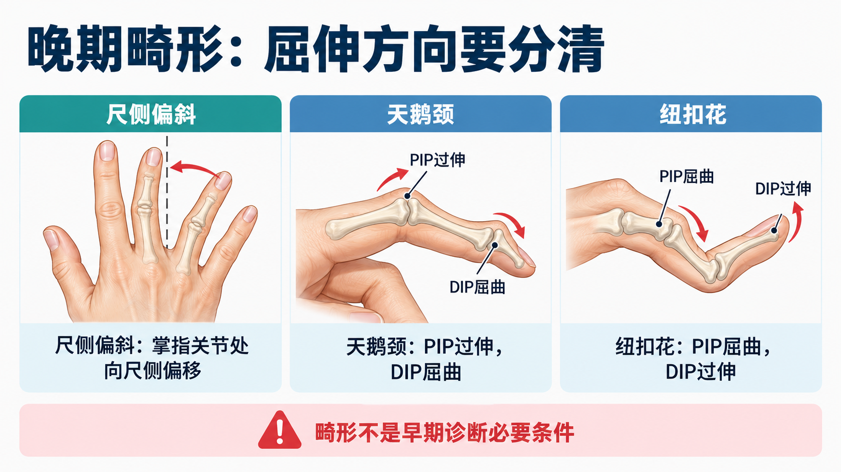
Notes:
### PPT 9｜晚期RA的关节畸形
PPT展示：
主要关节畸形：
- 尺侧偏斜：手指在掌指关节处向尺侧偏移。
- 天鹅颈畸形：近端指间关节过伸、远端指间关节屈曲。
- 纽扣花畸形：近端指间关节屈曲、远端指间关节过伸。
- 其他关节半脱位、挛缩和功能障碍。
教师讲解：
“这一页要重点看图片。大家注意区分天鹅颈畸形和纽扣花畸形，两者的近端指间关节与远端指间关节屈伸方向正好相反。
需要特别说明的是，这些是疾病进展后可能出现的结构性改变，并不是RA早期诊断的必要条件。我们真正希望做到的是早期识别，在患者发生畸形以前开始规范治疗。”

Slide 10
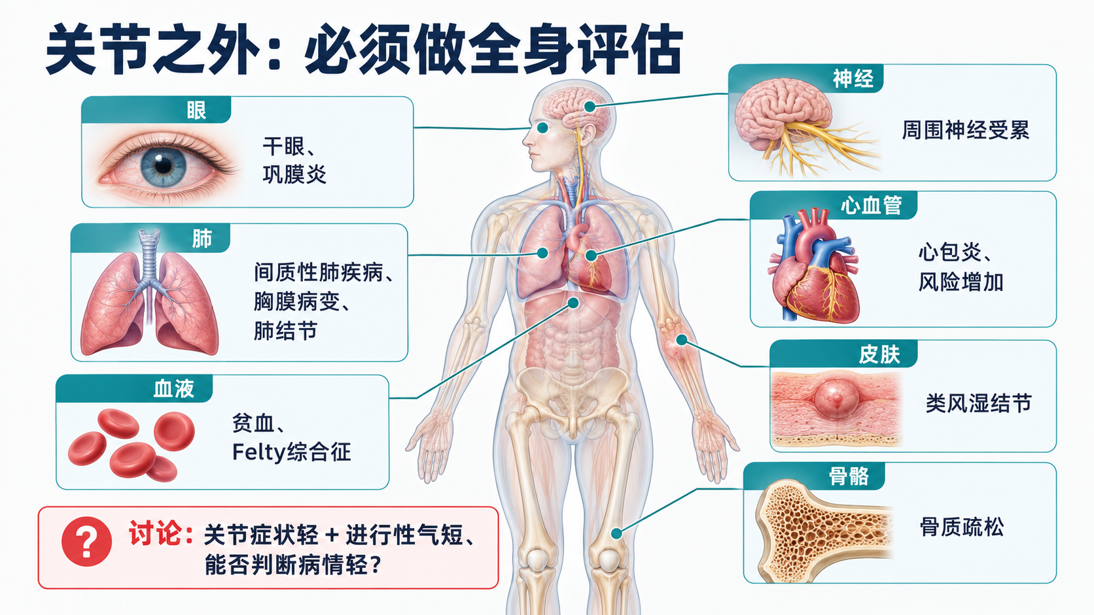
Notes:
### PPT 10｜关节外表现
PPT展示：
RA不仅是关节疾病，还可能出现：
| 系统或器官 | 主要表现 |
|---|---|
| 皮肤和皮下组织 | 类风湿结节 |
| 肺 | 间质性肺疾病、胸膜病变、肺结节 |
| 心血管系统 | 心包炎及心血管风险增加 |
| 血液系统 | 贫血、Felty综合征 |
| 神经系统 | 周围神经受累、压迫性神经病变 |
| 眼 | 干眼、巩膜炎等 |
| 骨骼 | 骨质疏松及相关骨折风险 |
教师讲解：
“为什么RA会出现肺部病变？因为RA本质上是全身性免疫炎症性疾病，而非单纯的局部关节病。
临床中遇到RA患者出现活动后气短、持续干咳时，不能只关注关节疼痛，还要警惕肺部受累。
另外，长期炎症、功能受限以及部分药物治疗均可能影响骨健康。因此，管理RA患者需要全身性评估。”
课堂提问：“一位RA患者关节症状不重，但是出现进行性呼吸困难，是否意味着RA一定不严重？”
答案：不能这样判断，必须评估肺部受累及其他原因。
---
## 第四部分：检查、诊断及鉴别诊断（20分钟）

Slide 11
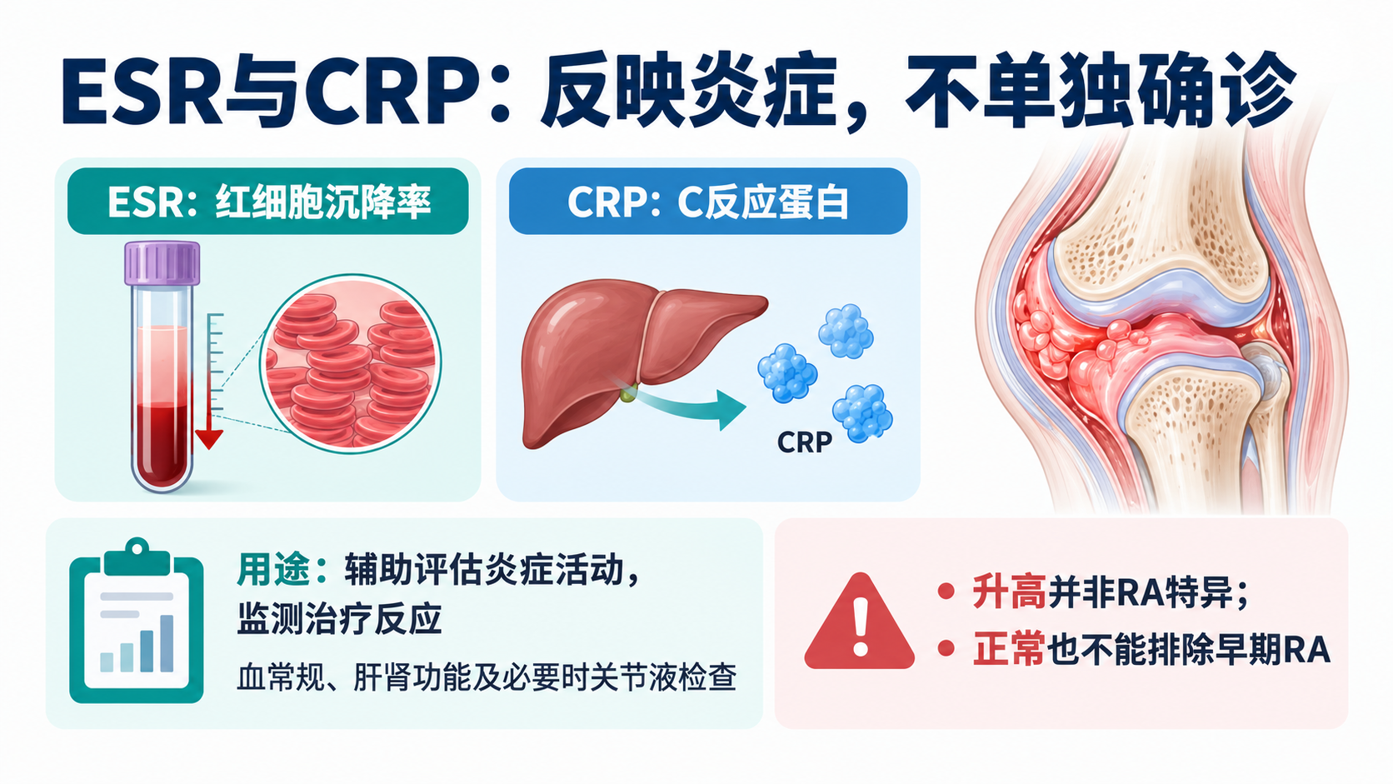
Notes:
### PPT 11｜实验室检查：炎症指标
PPT展示：
**ESR：** 红细胞沉降率。
**CRP：** C反应蛋白。
两者可用于辅助判断炎症活动情况和监测治疗反应。
其他检查：
- 血常规：可有慢性疾病相关性贫血、血小板增多等。
- 关节液检查：活动期可表现为炎症性关节液。
- 肝肾功能：有助于治疗前评估及用药安全监测。
教师讲解：
“ESR和CRP反映的是炎症活动，而不是RA独有的指标。感染、其他自身免疫性疾病也可能引起升高。
另外，ESR或CRP正常也不能完全排除早期RA。所以这些检查必须结合临床表现进行解释。”

Slide 12
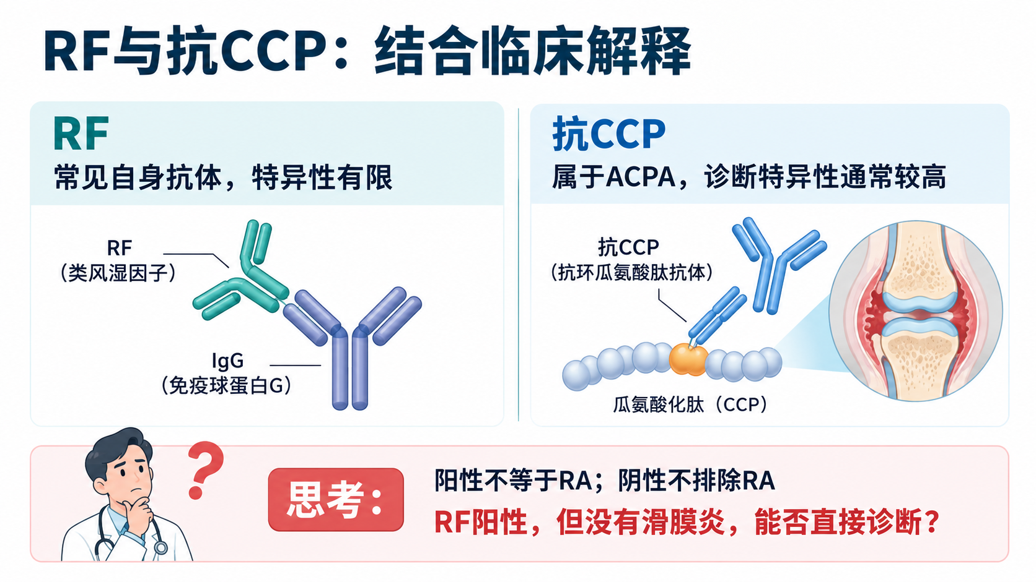
Notes:
### PPT 12｜RA自身抗体：RF与抗CCP抗体
PPT展示：
| 指标 | 临床意义 | 需要注意 |
|---|---|---|
| RF | RA常见自身抗体，可辅助诊断 | 特异性有限，其他疾病也可阳性 |
| 抗CCP抗体 | 属于ACPA，诊断特异性通常较高 | 阴性不能排除RA |
| ESR、CRP | 反映炎症活动 | 不能单独用于确诊 |
教师讲解：
“先说RF，也就是类风湿因子。它不是RA专有的抗体。其他自身免疫性疾病、部分慢性感染以及部分健康人也可能检测到RF。
抗CCP抗体是RA重要的自身抗体之一，通常具有较高的特异性，对于早期RA的识别很有帮助。
但是这里要让大家记住：RF阳性不等于RA，RF阴性也不等于没有RA。同样，抗CCP抗体阴性不能排除RA。”
课堂提问：“患者RF阳性，但没有滑膜炎，是否可以直接诊断RA？”
答案：不能。需要临床评估是否存在炎性关节病及其他病因。

Slide 13
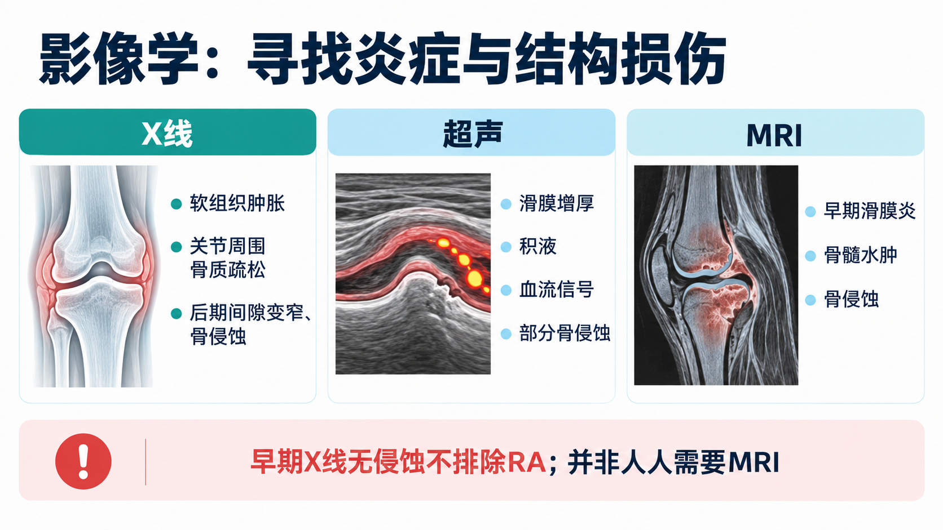
Notes:
### PPT 13｜影像学检查
PPT展示：
**X线检查**
早期可见关节周围骨质疏松和软组织肿胀；随疾病进展可能出现关节间隙变窄、边缘性骨侵蚀、关节畸形等。
**肌肉骨骼超声**
可观察滑膜增厚、关节积液、血流信号及部分骨侵蚀。
**MRI**
有助于发现早期滑膜炎、骨髓水肿及骨侵蚀等改变。
教师讲解：
“影像学的价值不仅在于观察畸形，还在于发现早期炎症和结构性损害。
早期RA患者的普通X线可能没有明确骨侵蚀，这并不排除RA。对于临床高度怀疑的病例，超声和MRI可能提供额外信息，但不是所有患者都需要常规做MRI。”

Slide 14
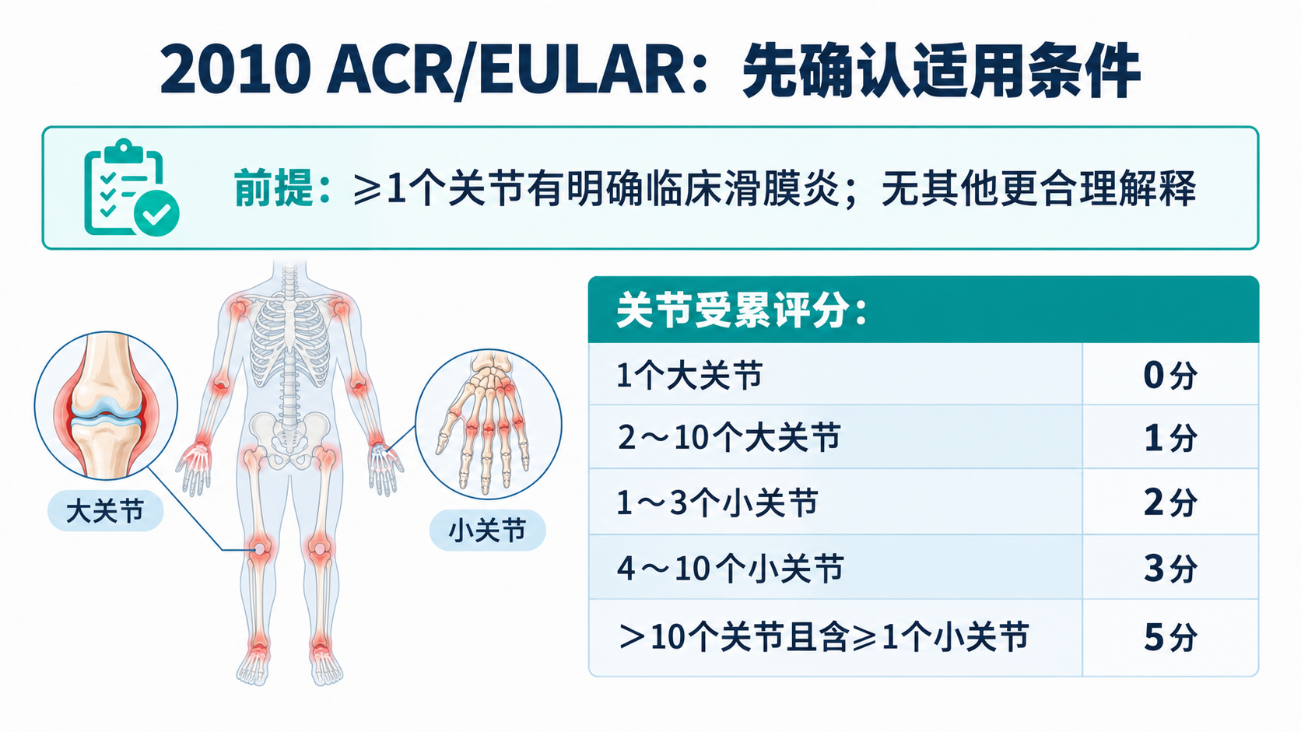
Notes:
### PPT 14｜2010年ACR/EULAR RA分类标准
首先确认适用对象：
1. 至少有1个关节存在明确的临床滑膜炎（肿胀）。
2. 该滑膜炎不能由其他疾病更合理地解释。
随后按照四个方面评分。
| 项目 | 条件 | 分值 |
|---|---|---|
| 关节受累 | 1个大关节 | 0 |
| | 2～10个大关节 | 1 |
| | 1～3个小关节 | 2 |
| | 4～10个小关节 | 3 |
| | ＞10个关节，至少包含1个小关节 | 5 |
| 血清学 | RF和ACPA均阴性 | 0 |
| | RF或ACPA低滴度阳性 | 2 |
| | RF或ACPA高滴度阳性 | 3 |
| 症状持续时间 | ＜6周 | 0 |
| | ≥6周 | 1 |
| 急性期反应物 | CRP和ESR均正常 | 0 |
| | CRP或ESR异常 | 1 |
**总分10分，≥6分符合RA分类标准。**
注意：低滴度阳性通常为高于正常上限但不超过正常上限的3倍；高滴度阳性为超过正常上限的3倍。
教师讲解：
“这是考试的重点，也是临床工作中经常使用的工具。
但要强调一个非常容易犯的错误：2010年ACR/EULAR标准是分类标准，不能机械地代替临床诊断。使用前首先必须确认存在临床滑膜炎，并排除其他更合理的解释。
另外，评分不是把RF和抗CCP两个抗体分数直接相加，而是按血清学类别计一次分。”

Slide 15
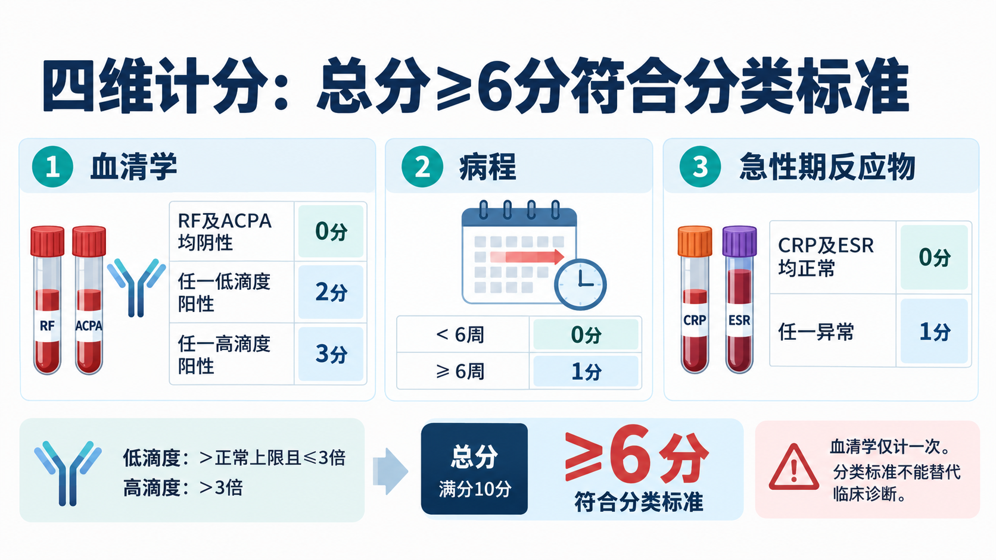
Notes:
### PPT 14｜2010年ACR/EULAR RA分类标准
首先确认适用对象：
1. 至少有1个关节存在明确的临床滑膜炎（肿胀）。
2. 该滑膜炎不能由其他疾病更合理地解释。
随后按照四个方面评分。
| 项目 | 条件 | 分值 |
|---|---|---|
| 关节受累 | 1个大关节 | 0 |
| | 2～10个大关节 | 1 |
| | 1～3个小关节 | 2 |
| | 4～10个小关节 | 3 |
| | ＞10个关节，至少包含1个小关节 | 5 |
| 血清学 | RF和ACPA均阴性 | 0 |
| | RF或ACPA低滴度阳性 | 2 |
| | RF或ACPA高滴度阳性 | 3 |
| 症状持续时间 | ＜6周 | 0 |
| | ≥6周 | 1 |
| 急性期反应物 | CRP和ESR均正常 | 0 |
| | CRP或ESR异常 | 1 |
**总分10分，≥6分符合RA分类标准。**
注意：低滴度阳性通常为高于正常上限但不超过正常上限的3倍；高滴度阳性为超过正常上限的3倍。
教师讲解：
“这是考试的重点，也是临床工作中经常使用的工具。
但要强调一个非常容易犯的错误：2010年ACR/EULAR标准是分类标准，不能机械地代替临床诊断。使用前首先必须确认存在临床滑膜炎，并排除其他更合理的解释。
另外，评分不是把RF和抗CCP两个抗体分数直接相加，而是按血清学类别计一次分。”

Slide 16
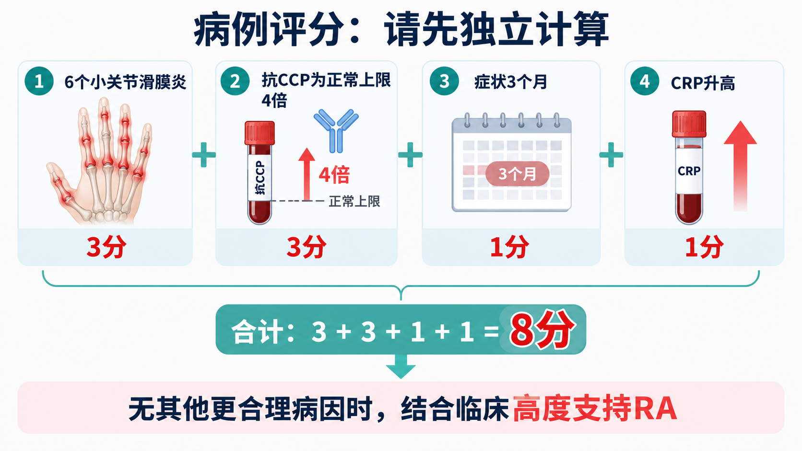
Notes:
### PPT 15｜课堂病例评分训练
回到开头的患者。
进一步检查发现：
- 双腕、双侧第2掌指关节、双侧第3近端指间关节均存在明确滑膜炎，共6个小关节。
- 抗CCP抗体水平为实验室正常上限的4倍。
- CRP升高。
- 症状持续3个月。
- 经病史、查体及必要检查后，暂未发现其他更合理的病因。
请学生独立计算：
| 评分维度 | 本例得分 |
|---|---:|
| 4～10个小关节受累 | 3 |
| 抗CCP抗体高滴度阳性 | 3 |
| 症状持续≥6周 | 1 |
| CRP升高 | 1 |
| **总分** | **8** |
教师讲解：
“患者总分为8分，达到2010年分类标准的阈值。结合典型炎性关节炎表现以及其他疾病的排除，临床上高度支持RA诊断。
但实际诊疗还要完整检查病史和体征，不能简单把评分当成自动确诊。”

Slide 17
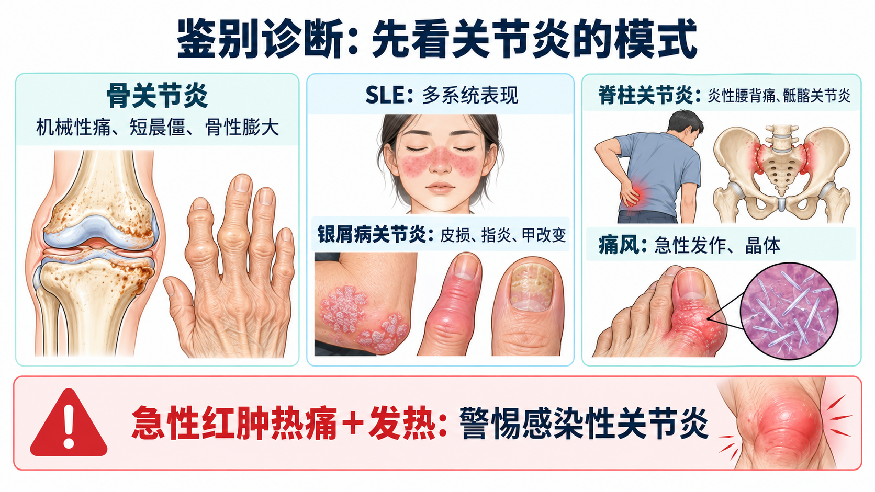
Notes:
### PPT 16｜RA的鉴别诊断
PPT展示：
| 疾病 | 主要鉴别线索 |
|---|---|
| 骨关节炎 | 机械性疼痛较突出，晨僵通常较短，可见骨性膨大 |
| 系统性红斑狼疮 | 多系统表现、自身抗体谱，典型关节炎多为非侵蚀性 |
| 银屑病关节炎 | 皮肤银屑病、指（趾）炎、指甲改变等 |
| 脊柱关节炎 | 炎性腰背痛、骶髂关节炎、附着点炎等 |
| 痛风 | 典型表现为突发急性关节炎，关节液晶体检查有价值 |
| 感染性关节炎 | 尤其需警惕急性红肿热痛关节及伴发热的患者 |
教师讲解：
“鉴别诊断不要求大家死记所有疾病，而是建立判断框架。
第一，判断炎性还是机械性关节痛。
第二，观察单关节、少关节还是多关节受累。
第三，看关节分布是否对称，以及是否有典型的皮肤、眼、脊柱或其他系统表现。
第四，结合血清学、炎症指标、影像学和必要时的关节液分析。”
**教学安全提醒：对于急性红肿热痛的关节，特别是伴发热者，必须重视感染性关节炎的可能，不能仅按RA活动处理。**
---
## 第五部分：病情评估及治疗（20分钟）

Slide 18
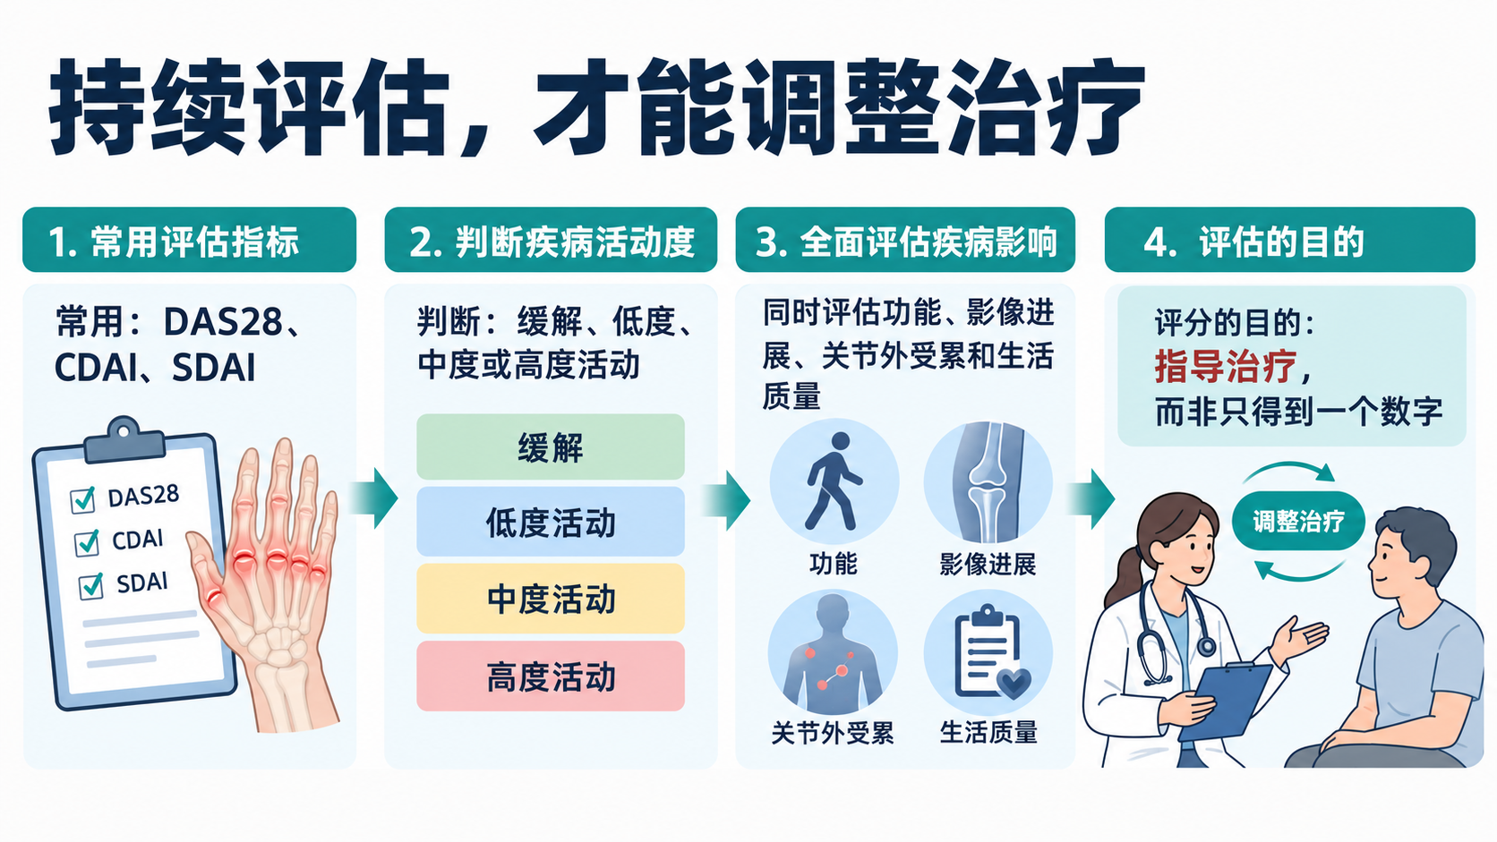
Notes:
### PPT 17｜RA的疾病活动度评估
PPT展示：
RA需要进行持续的疾病活动度评估。
常用工具：
- DAS28：28关节疾病活动度评分。
- CDAI：临床疾病活动度指数。
- SDAI：简化疾病活动度指数。
其他评估内容包括关节功能、影像学进展、关节外受累和患者生活质量。
教师讲解：
“RA不是只要确定诊断就结束了。对于已经诊断的患者，我们还要判断疾病处于缓解、低疾病活动度、中度还是高度活动状态。
临床常用DAS28。它综合关节压痛数、肿胀数以及炎症指标或患者总体评价等信息。
疾病活动度评估的意义在于指导治疗方案调整，而不是单纯得到一个数字。”

Slide 19
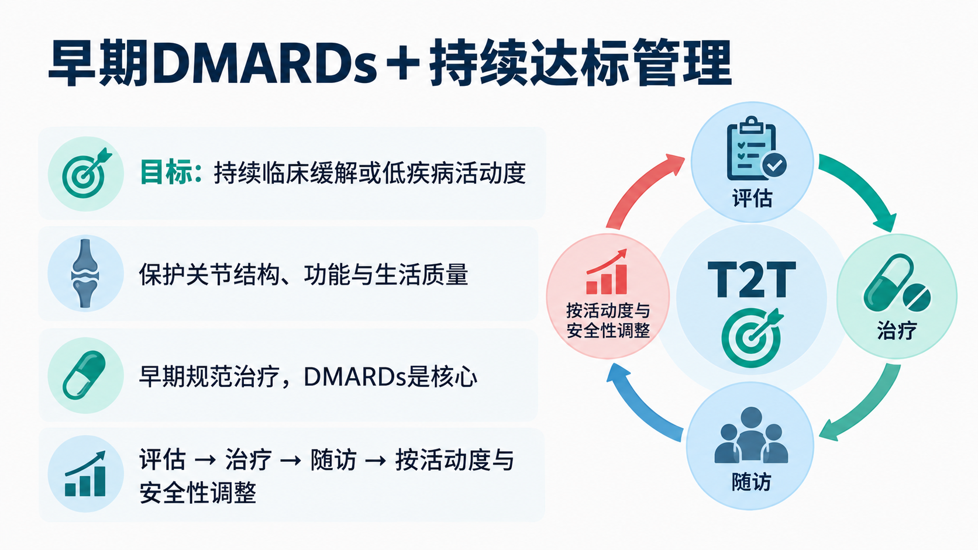
Notes:
### PPT 18｜RA治疗目标与原则
PPT展示：
**治疗目标**
1. 控制炎症和缓解临床症状。
2. 达到持续临床缓解或低疾病活动度。
3. 减少或阻止关节结构损害。
4. 维持关节功能及生活质量。
**治疗原则**
- 早期诊断、早期规范治疗。
- DMARDs是药物治疗的核心。
- 达标治疗（Treat-to-target，T2T）。
- 定期随访，根据疾病活动度和安全性调整方案。
教师讲解：
“RA治疗最大的特点是不能只看患者痛不痛。如果单纯通过镇痛药控制了疼痛，但关节炎症和骨侵蚀仍在继续，就没有真正实现治疗目标。
治疗需要长期管理，目标是达到缓解或低疾病活动度，同时尽可能保留关节结构和功能。”

Slide 20
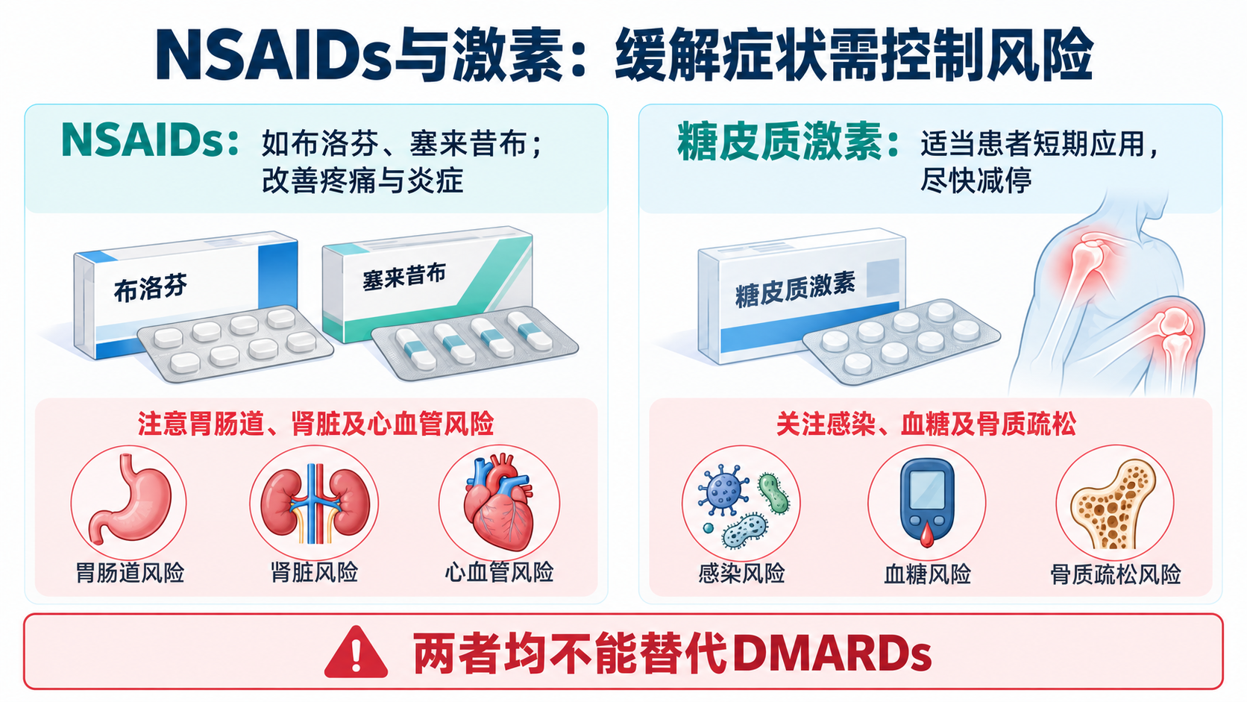
Notes:
### PPT 19｜NSAIDs与糖皮质激素
**一、非甾体抗炎药（NSAIDs）**
代表药物：布洛芬、塞来昔布等。
主要作用：改善疼痛和炎症症状。
局限性：不能替代DMARDs，也不能作为控制关节破坏的主要治疗手段。
主要风险：胃肠道、肾脏及心血管不良反应等。
**二、糖皮质激素**
可快速控制炎症，在适当患者中短期应用。
原则：严格评估适应证，尽量短期使用，并尽快减停。
注意感染、血糖异常、骨质疏松等风险。
教师讲解：
“NSAIDs和糖皮质激素可以帮助患者减轻症状，但不能取代DMARDs。
需要特别防止把长期使用激素等同于RA的标准维持治疗。糖皮质激素的应用应谨慎，尤其要考虑长期用药造成的不良反应。”

Slide 21
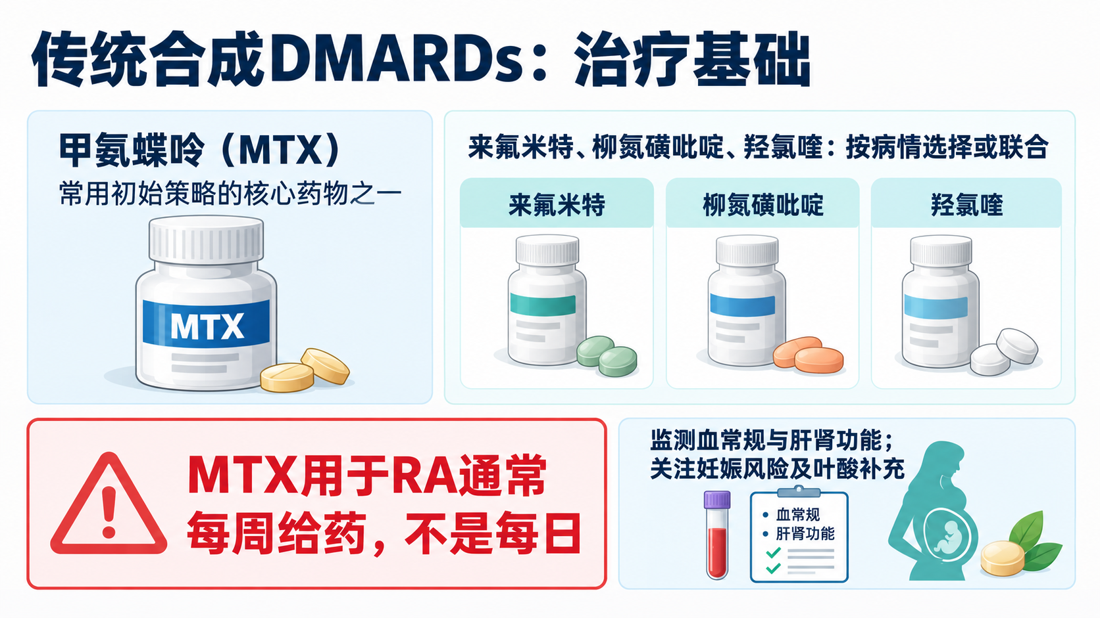
Notes:
### PPT 20｜传统合成DMARDs
PPT展示：
| 药物 | 主要教学要点 |
|---|---|
| 甲氨蝶呤（MTX） | RA治疗的核心药物之一，常作为初始治疗策略的重要组成部分 |
| 来氟米特 | 常用传统合成DMARD，可作为替代或联合治疗选择 |
| 柳氮磺吡啶 | 可用于部分RA患者 |
| 羟氯喹 | 可用于部分病情相对较轻的患者或联合治疗 |
教师讲解：
“传统合成DMARDs是RA治疗的基础。大家尤其需要掌握甲氨蝶呤，它不是普通的止痛药，而是具有改变疾病进程作用的药物。
甲氨蝶呤用于RA时通常按每周给药，而不是每日给药。这是非常重要的用药安全知识。
临床应用还需要关注血常规、肝肾功能、妊娠相关风险以及叶酸补充等问题。具体方案由医生结合病情、禁忌证和耐受性制定。”

Slide 22
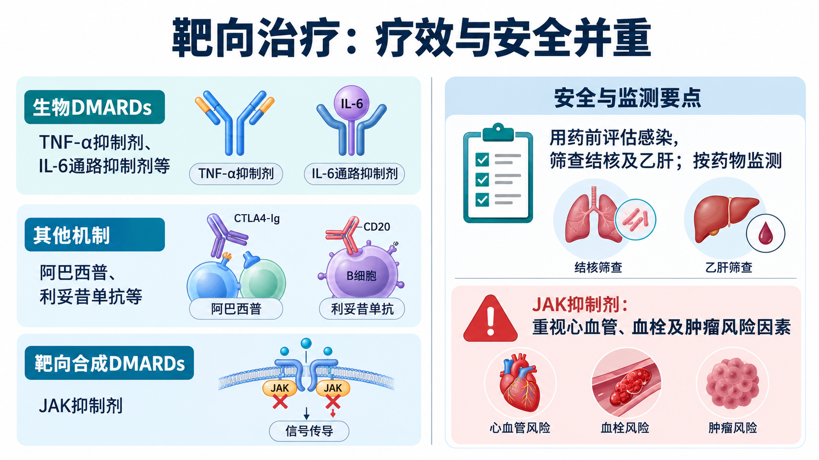
Notes:
### PPT 21｜生物制剂、靶向DMARDs及治疗管理
PPT展示：
**生物DMARDs**
- TNF-α抑制剂：如阿达木单抗、依那西普等。
- IL-6通路抑制剂：如托珠单抗。
- 其他：如阿巴西普、利妥昔单抗等。
**靶向合成DMARDs**
- JAK抑制剂：如托法替布、巴瑞替尼、乌帕替尼等。
**安全性管理**
- 评估感染风险。
- 用药前进行适当的结核、乙型肝炎等感染筛查。
- 根据药物特点监测血常规、肝肾功能等。
- 使用JAK抑制剂时重视心血管、血栓和肿瘤等风险因素。
教师讲解：
“RA治疗已经从传统广泛抗炎发展到针对特定免疫通路的治疗。
但生物制剂和靶向药并不是越早使用、越昂贵就越好。治疗选择必须结合患者的疾病活动度、既往治疗反应、合并症和用药风险。
在初始治疗效果不足时，需要重新评估疾病活动度、依从性及用药安全，决定是否调整或升级治疗。”
---
## 第六部分：病例回顾与课堂小结（5分钟）

Slide 23
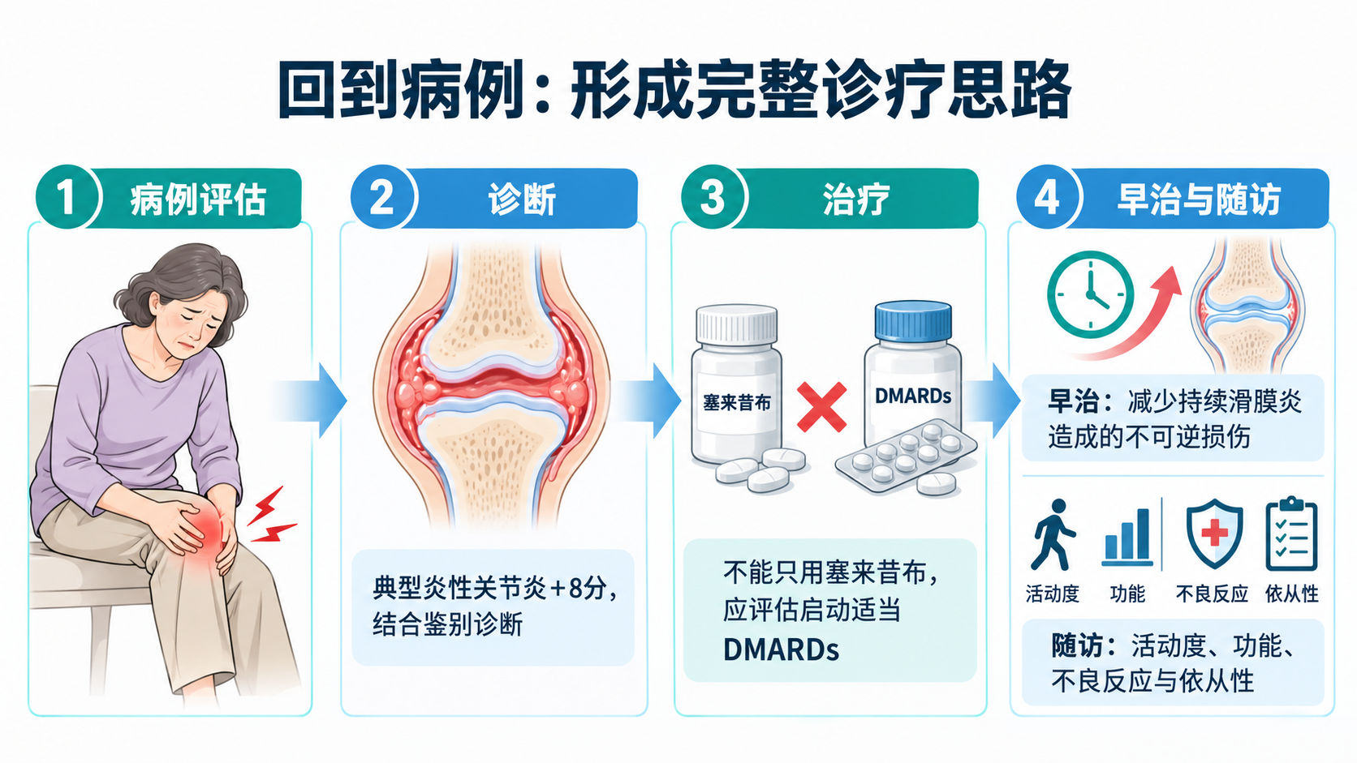
Notes:
### PPT 22｜回到最初的病例
**问题1：患者最可能的诊断是什么？**
类风湿关节炎。临床表现典型，分类评分为8分，需结合鉴别诊断作出最终临床诊断。
**问题2：该患者为什么需要尽早治疗？**
因为持续性滑膜炎可能造成关节软骨和骨组织损害，早期规范治疗有助于降低不可逆损伤风险。
**问题3：能不能只用塞来昔布治疗？**
不能仅依靠NSAIDs控制RA的疾病进展，应评估并尽早启动适当的DMARD治疗。
**问题4：开始治疗后如何管理？**
定期评估疾病活动度、关节功能、药物不良反应和治疗依从性，根据病情决定后续治疗调整。

Slide 24
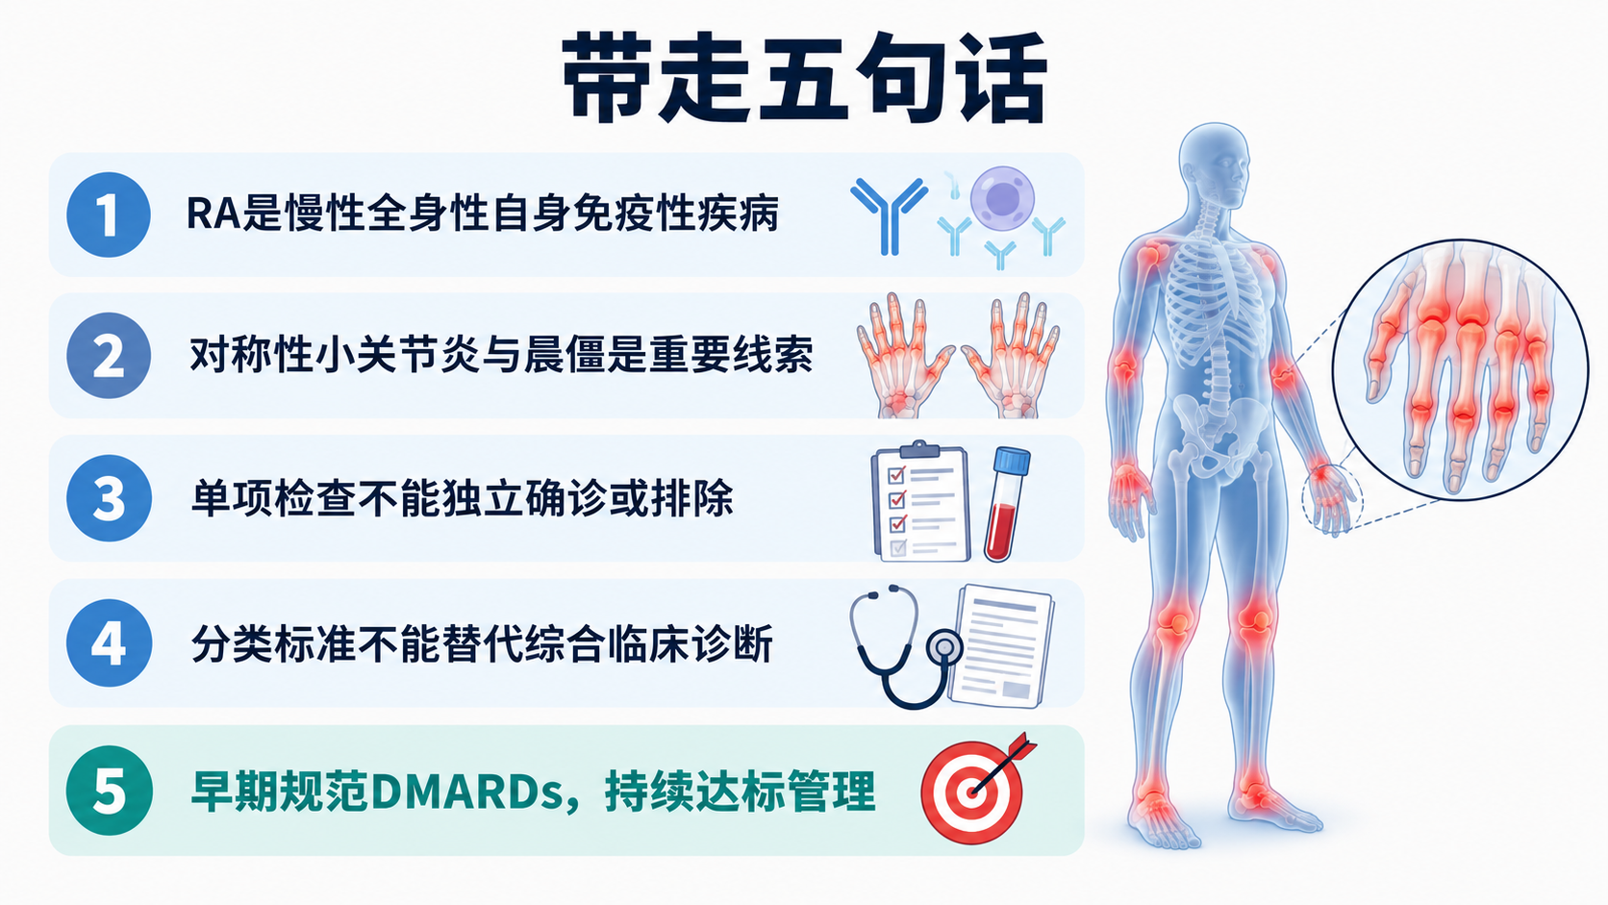
Notes:
教师总结语：
“今天我们学习了类风湿关节炎。最后请大家记住五句话：
第一，RA是一种慢性全身性自身免疫性疾病。
第二，典型临床表现是以对称性小关节炎为主的炎性关节病，晨僵是重要线索。
第三，RF、抗CCP抗体以及ESR、CRP都有临床价值，但任何单项检查都不能独立确定或排除RA。
第四，诊断需要综合临床表现和辅助检查，并排除其他更合理的疾病，不能只依靠分类标准打分。
第五，RA治疗的核心是早期、规范使用DMARDs，并进行持续的达标管理。
希望同学们在临床见习时，遇到双手关节肿痛、晨僵的患者，能够主动想到RA，并形成初步诊疗思路。”
---

Slide 25
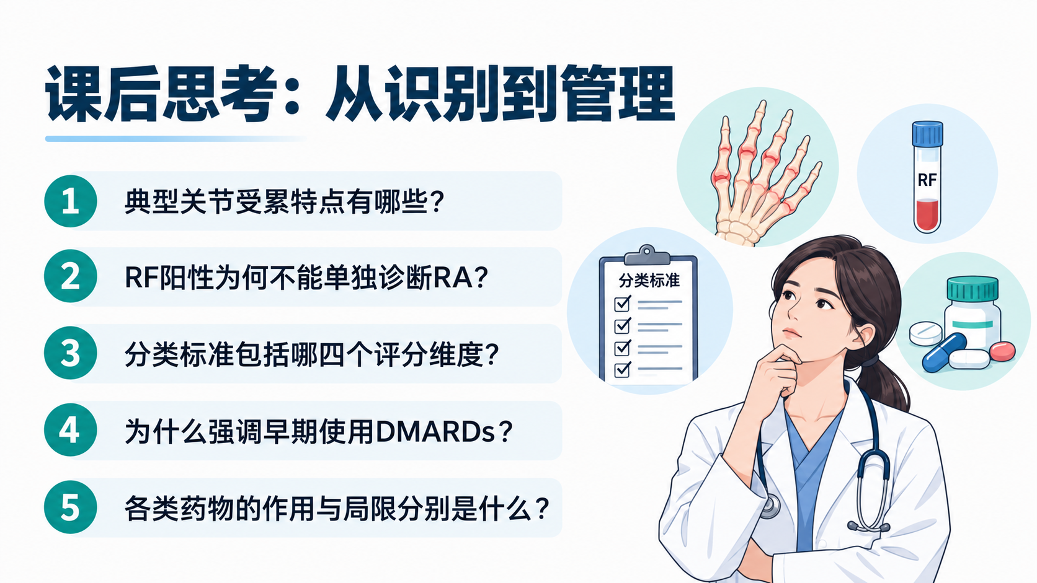
Notes:
## 课后思考题
1. 类风湿关节炎的典型关节受累特点有哪些？
2. RF阳性是否能够单独诊断RA？为什么？
3. 2010年ACR/EULAR分类标准包括哪四个评分维度？
4. RA为什么强调早期使用DMARDs？
5. NSAIDs、糖皮质激素、传统合成DMARDs、生物DMARDs和靶向合成DMARDs各有什么作用及局限性？

